Slide 1
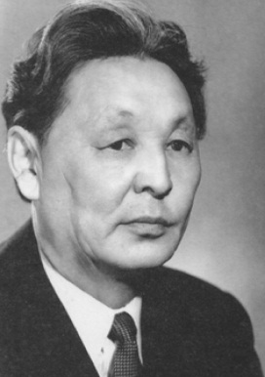
Софрон Петрович Данилов
(1922-1993)
Народный писатель РС(Я), заслуженный работник культуры России, лауреат Государственных премий РСФСР им. М.Горького и РС(Я) им. П.Ойунского, премии комсомола Якутии, Союза писателей СССР и КГБ СССР. Кавалер ордена Дружбы народов, Трудового Красного Знамени

Slide 2
Тема:
Перевод рассказа С.П.Данилова
«Кыысчаан кулэр»
и его перевода на русский язык.
Синтаксическая трансформация при переводе

Slide 3
Цели урока:
Ознакомиться с рассказом С.П.Данилова «Кыысчаан кулэр», с его переводом на русский язык С.Виленского; (выявить, сохранена ли авторская идея в переводе рассказа); закрепить знание термина трансформация при переводе на практике, умение находить в тексте синтаксические средства выразительности, определять их роль; выяснить, какова роль переводческой деятельности в развитии литературы.
Развивать исследовательские навыки, совершенствовать навыки сопоставительного анализа, умение чувствовать слово.

Slide 4
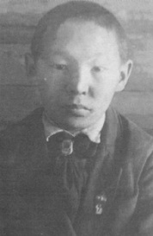
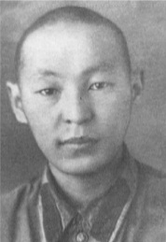
В 1932 г.
В армии.
1943 г.
1934 г. – дебют в газете «Кыым» (12 лет).
1937 г. окончил Бердигестяхскую семилетнюю школу.
1938 г. - литературный дебют (рассказ «Мууска»
в газете «Бэлэм буол»).
1940 – окончил пед.рабфаг.

Slide 5
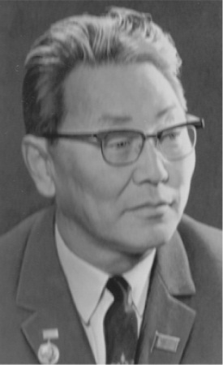
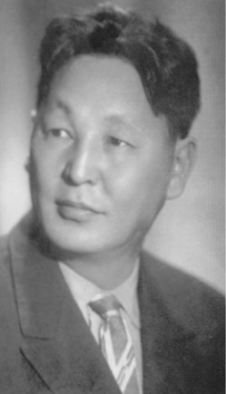
Братья Семеновы

Slide 6
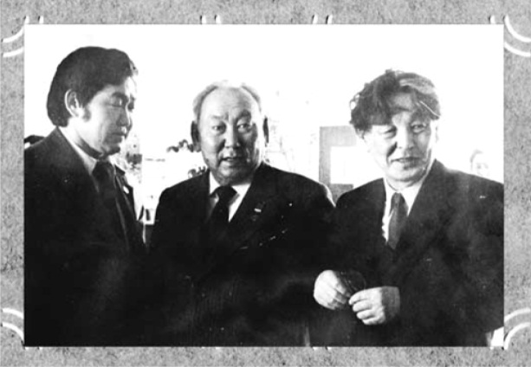
С якутскими писателями

Slide 7
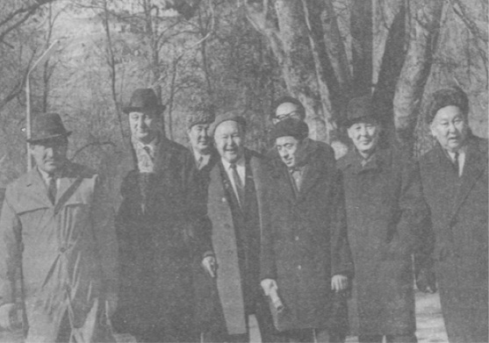
С писателями Средней Азии. 1971

Slide 8
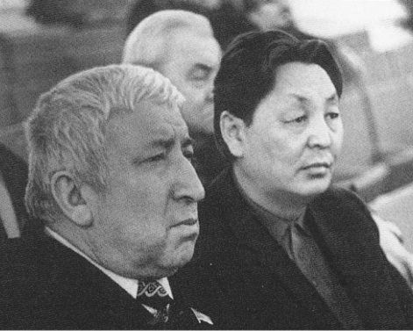
С Расулом Гамзатовым на VI съезде писателей РСФСР, 1985.
Его уважали и
ценили:
С.Михалков
Ч.Айтматов
Ю Бондарев
В.Астафьев
М.Карим
О.Сулейменов и др.

Slide 9
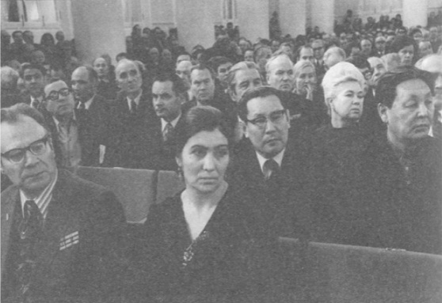
IV съезд писателей РСФСР. Москва, 1975.

Slide 10
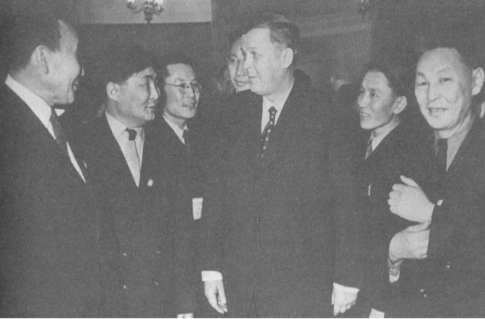
Дни якутской литературы и искусства.
С А.Т.Твардовским

Slide 11
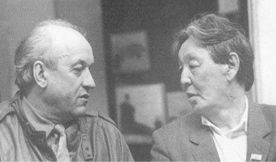
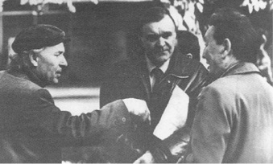
С писателями П.Проскуриным (1984), Ю.Бондаревым на VII съезде писателей РСФСР (1990). «Софрон Данилов – выдающийся писатель… выдающийся гуманист и выдающийся человек». Ю.Бондарев.

Slide 12
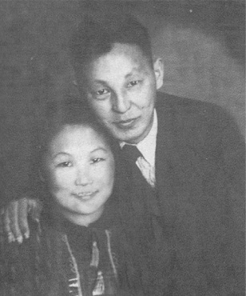
Вместе с супругой
Марией Егоровной,
Отличником образования
РСФСР, заслуженным
учителем РС(Я), членом
Союза журналистов России

Slide 13
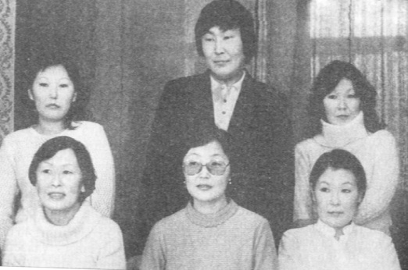
6 детей: Вера – доктор философских наук, профессор
Люба – кандидат биологических наук
Надя - доктор биологических наук, профессор
Володя – кандидат технических наук
Маша – кандидат сельскохозяйственных наук
Наташа - экономист

Slide 14
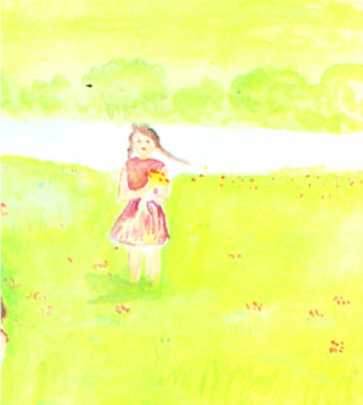

Slide 15
Синтаксическая трансформация (преобразования) - этии тутулун уларытыы.
Синтаксические средства выразительности:
Анафора
Эпифора
Параллелизм
Парцелляция
Градация
Ряды однородных членов
Повтор
Инверсия
Риторическое обращение
Риторическое обращение
Риторический вопрос

Slide 16
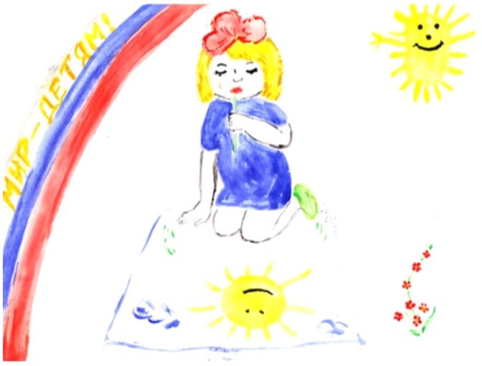

Slide 17
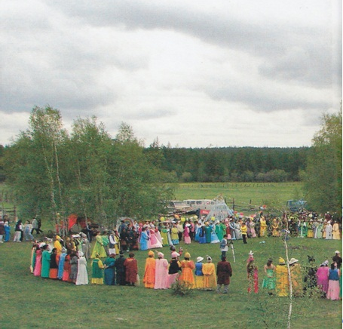
Дьоллоох буолун, бар дьонум!
Будьте счастливы, люди!

